Slide 1
Ontmoetingsmoment 22 oktober 2022
WELKOM!

Slide 2
Programma
Verwelkoming door burgemeester Jan Moons
‘Plannen erfgoedcel en IOED’s’ door Jeroen Janssens
‘Van boerenwoning tot jazz-club: korte geschiedenis van de Hnita-Hoeve en omgeving’ door Elke Van Severen
Korte pauze
‘Het verhaal van Hnita’ door Peter Anthonissen en Gert De Bie
Jazzy intermezzo door Aalex Vertommen en David De Munck
Afsluitend drankje

Slide 3
https://www.kempenskarakter.be/ons-buurtverhaal/

Slide 5
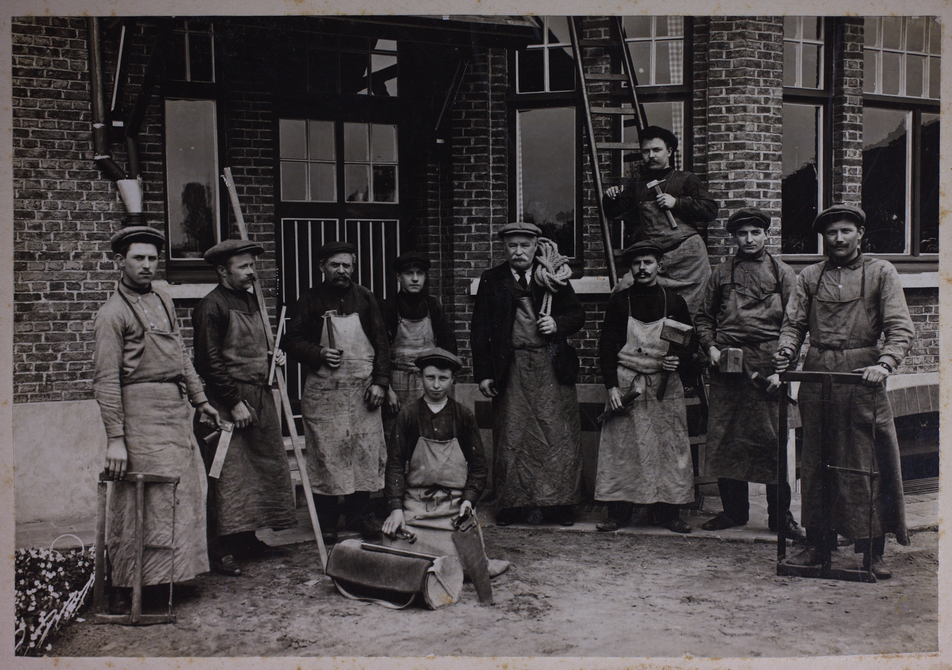
Arbeid Adelt!

Slide 9
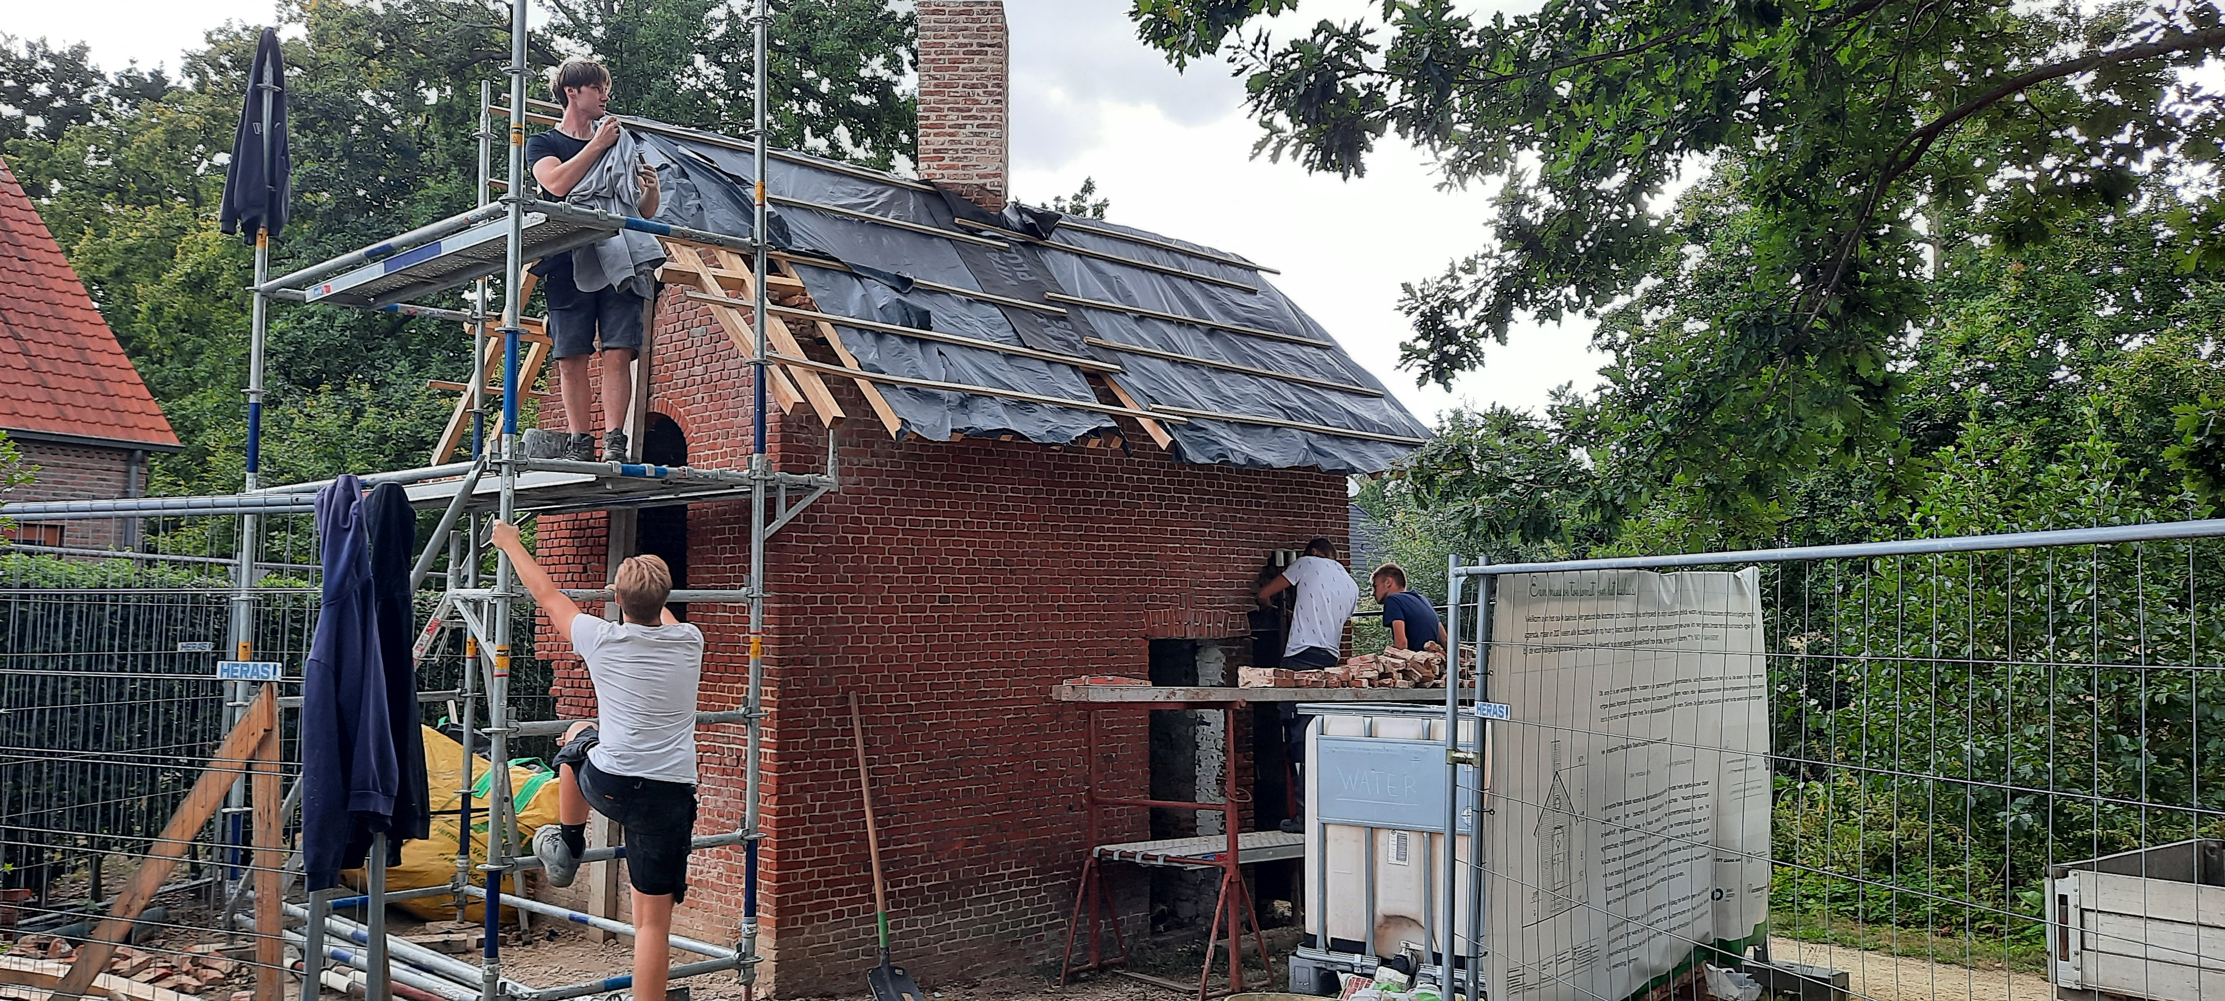

Slide 11
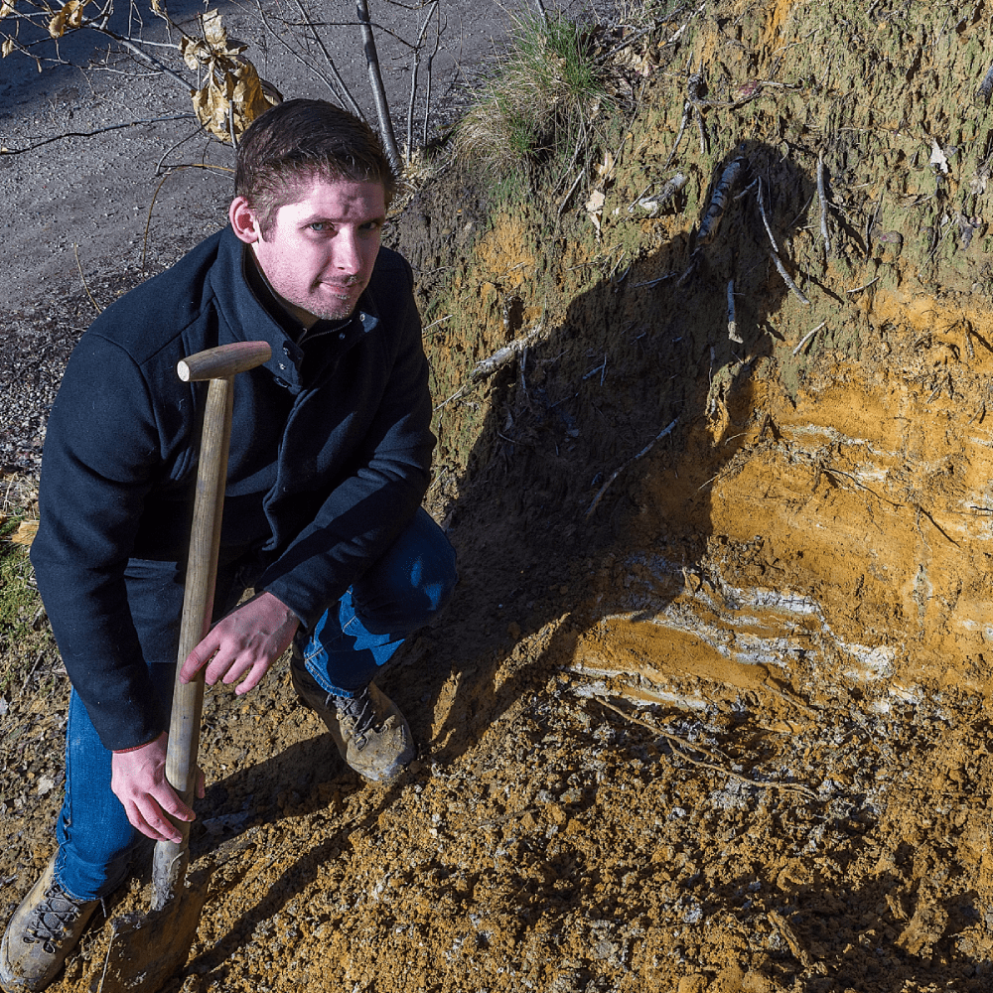

Slide 12
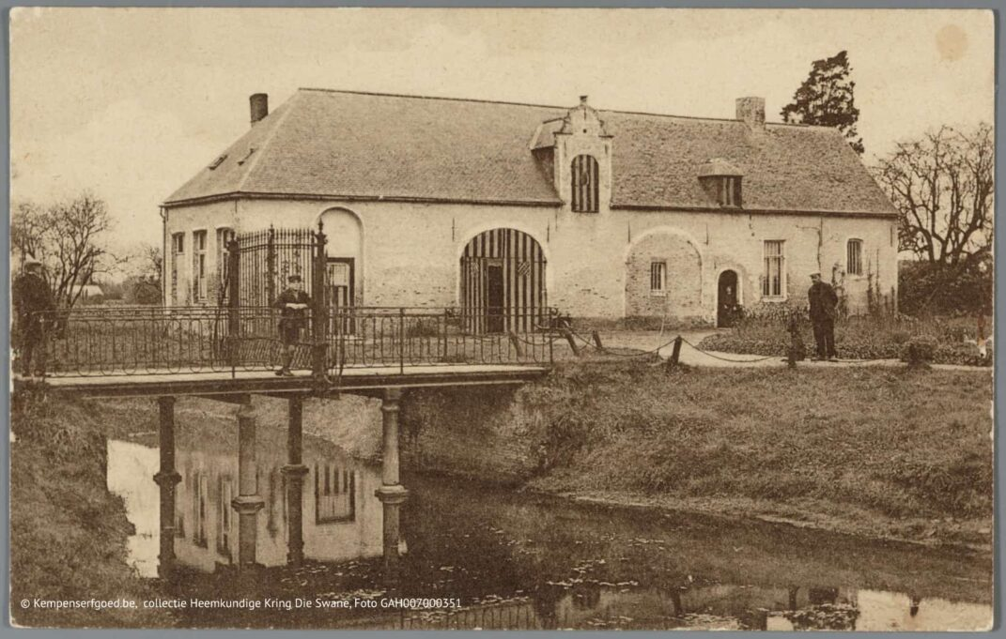

Slide 13
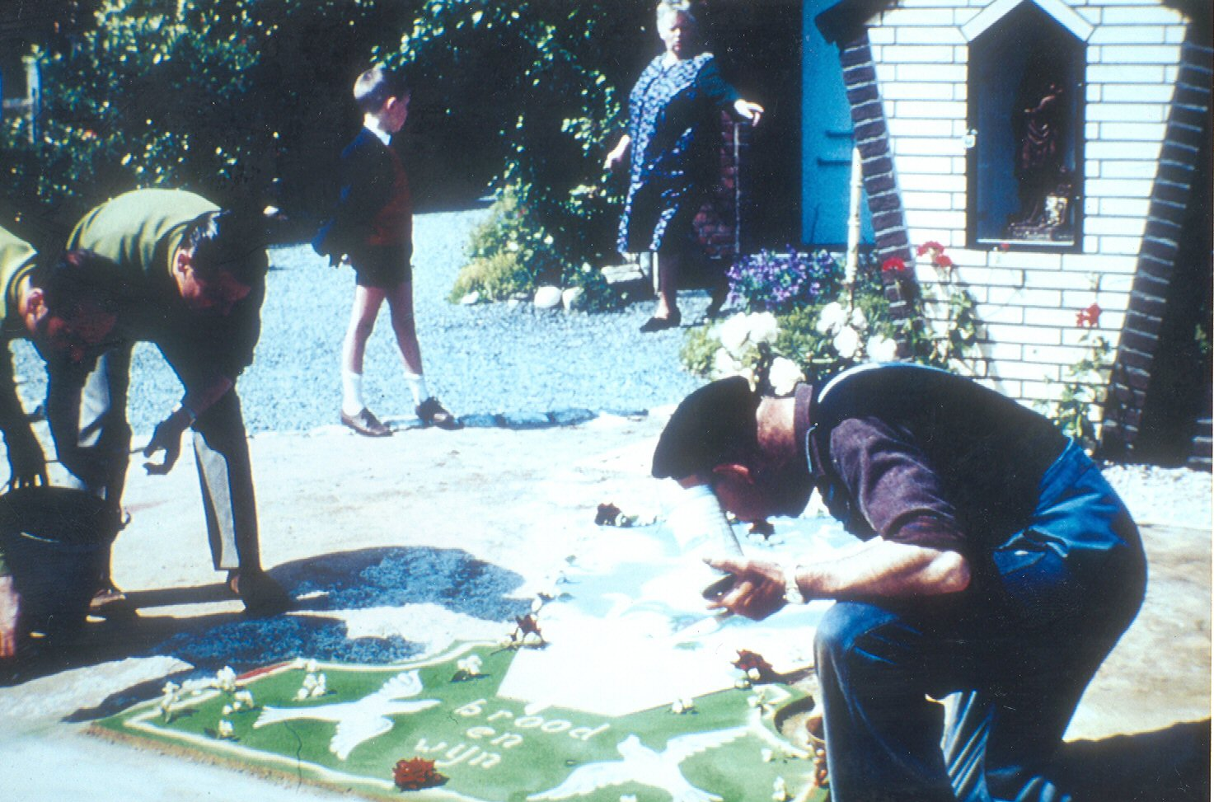

Slide 14
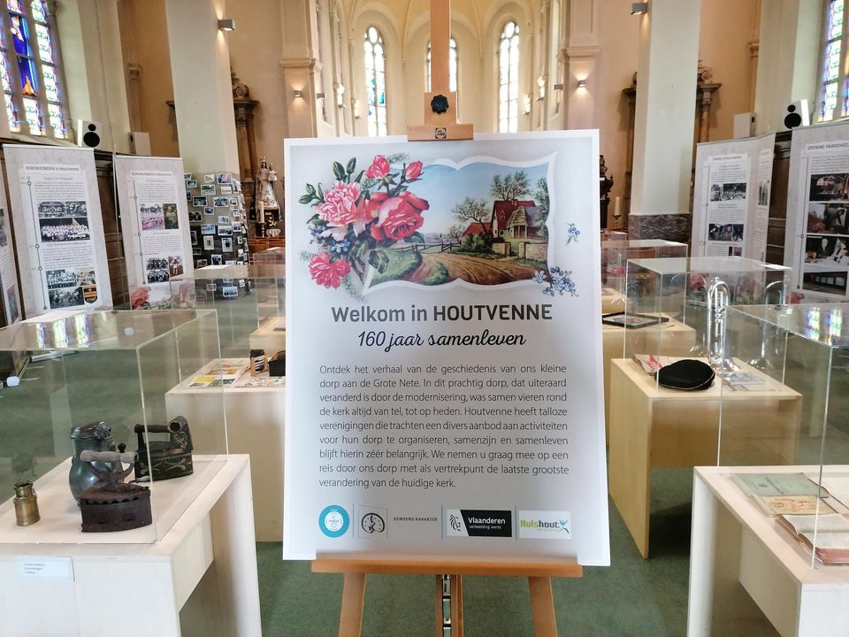
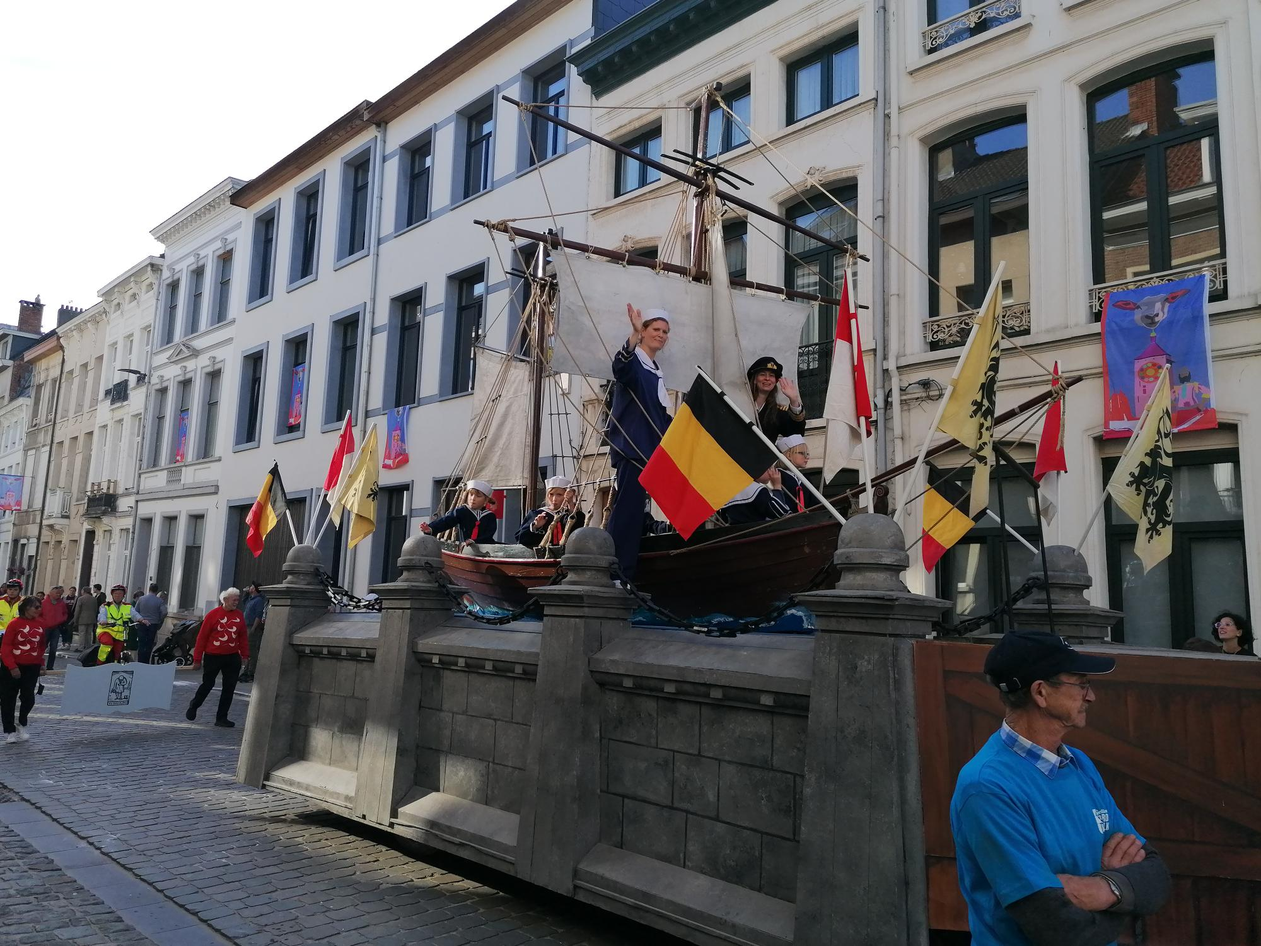

Slide 15
Bedankt!

